Slide 1
Fiori ist nicht gleich Fiori
Fiori Elements
SAP liefert die Oberfläche
RAP + UI-Annotationen
Fiori Elements auf eigenem Backend
Warum nicht jede Anforderung SAPUI5 Freestyle bedeutet
SAPUI5 Freestyle
Wir bauen und warten alles selbst
Alle drei sehen für Anwender gleich aus.
Notes:
Einstieg: In vielen Gesprächen heißt es aktuell 'wir bauen das in Fiori' oder 'das wird eine SAPUI5-App'. Für Anwender sieht alles gleich aus, im Horizon-Design, mit Filterleiste und Tabelle. Technisch sind das aber drei sehr unterschiedliche Dinge mit sehr unterschiedlichem Aufwand. Heute zeige ich das an einer konkreten Demo.

Slide 2



Das Wichtigste in 30 Sekunden
Gleicher Look, anderer Aufwand
Freestyle = eigene Software
Fiori Elements als Standard
Für Anwender sehen alle Fiori-Apps gleich aus. Technisch liegen Welten dazwischen.
Jede Zeile JavaScript gehört uns: entwickeln, testen, aktualisieren, absichern – über Jahre.
Freestyle nur als begründete Ausnahme, mit Owner und eingeplantem Wartungsbudget.
Notes:
Drei Botschaften: 1) Das Aussehen sagt nichts über den Aufwand. 2) Eine Freestyle-App ist eigene Software, für die wir den kompletten Lebenszyklus tragen. 3) Mein Vorschlag: Fiori Elements ist der Standard, Freestyle die begründete Ausnahme.

Slide 3
Drei Wege – ein Look
Fiori Elements
RAP + UI-Annotationen
SAPUI5 Freestyle
SAP liefert
Floorplans (Liste, Detail)
Filter, Tabellen, Export
Varianten, Personalisierung
Upgrades & Barrierefreiheit
SAP liefert
Komplette Oberfläche
Draft, Sperren, Transaktion
OData-Service-Erzeugung
SAP liefert
UI5-Bibliotheken (Controls)
Wir entwickeln & warten
Views, Controller, Fragmente
Routing, Filter-, Exportlogik
Wertehilfen, Fehlerbehandlung
Tests, npm-Pakete, Upgrades
Wir entwickeln & warten
CDS-Modell & Verhalten (ABAP)
UI-Annotationen im Backend
Wir entwickeln & warten
Annotationen
manifest.json
Schematische Darstellung: Die Flächen zeigen, wer welchen Teil verantwortet.
Notes:
Die drei Varianten: Bei Fiori Elements liefert SAP die komplette Oberflächenlogik, wir beschreiben nur per Annotation, was angezeigt wird. Bei RAP liegen diese Annotationen direkt im ABAP-Backend in CDS, die UI-Schicht ist praktisch leer – das ist der Weg, den SAP für S/4 empfiehlt. Bei Freestyle liefert SAP nur die Bausteine, also Buttons, Tabellen, Eingabefelder. Alles dazwischen bauen und warten wir selbst.

Slide 4
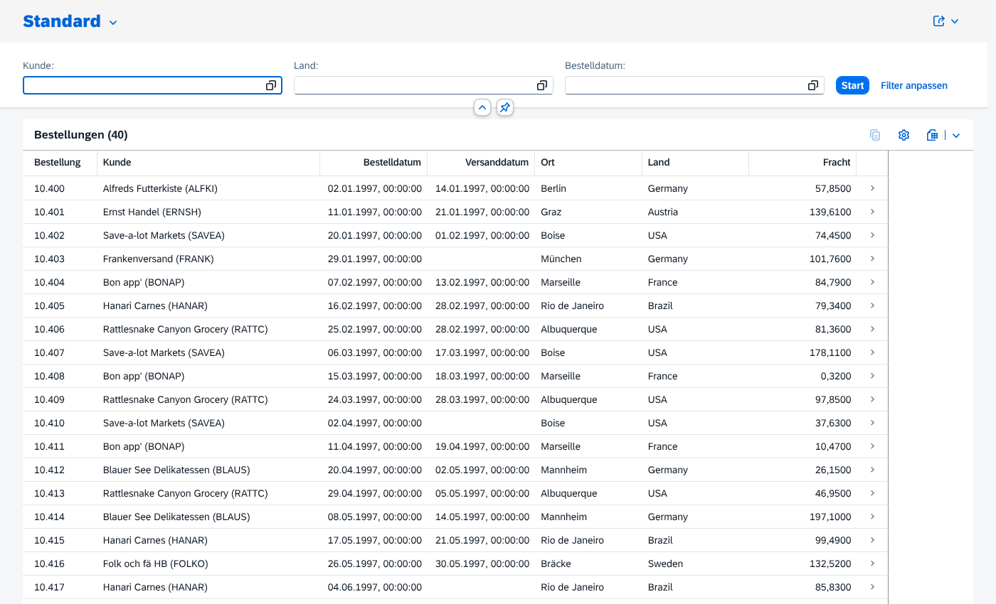
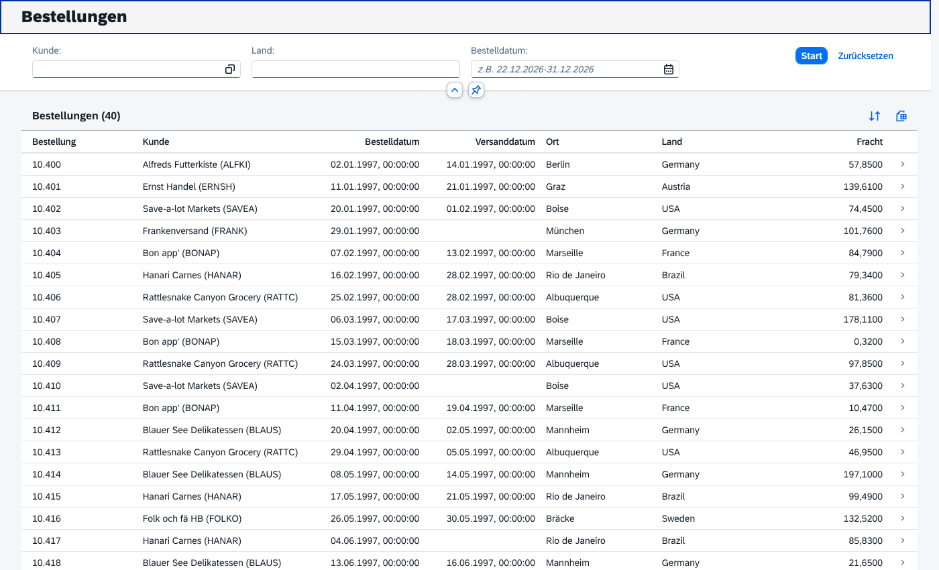
Die Demo: eine Anforderung, zwei Umsetzungen
„Bestellübersicht mit Filter nach Kunde, Land und Datum, Sortierung und Excel-Export. Per Klick die Details mit Kopf-, Versand- und Positionsdaten.“
Fiori Elements
SAPUI5 Freestyle
Notes:
Hier jetzt live die beiden Apps zeigen (beide laufen lokal). Gleiche Daten aus dem öffentlichen Northwind-OData-Service, gleiche Anforderung. Frage ans Publikum: Welche ist welche? – Man sieht es praktisch nicht. Dann zeigen, was Fiori Elements zusätzlich kann: Varianten speichern, Spalten anpassen, 'Filter anpassen'.

Slide 5
Was hinter der gleichen Oberfläche steckt
8
246
vs.
Zeilen eigenes JavaScript
Fiori Elements vs. Freestyle
5
15
vs.
Dateien in der App
Fiori Elements vs. Freestyle
Annotationen sind deklarativ („zeige Feld X“) – ohne Logik, die brechen kann.
Notes:
Gemessen mit einem Skript im Demo-Repo (compare.mjs), Leerzeilen und Kommentare nicht mitgezählt. Wichtig ist nicht die Gesamtzahl der Zeilen, sondern die Art: 235 Zeilen Annotationen bei Fiori Elements sind reine Beschreibung. Bei Freestyle sind es rund 500 Zeilen Views und JavaScript mit Event-Handlern, Filterlogik und Navigation – das ist Programmcode, den wir testen und bei jedem Upgrade prüfen müssen. Und das bei weniger Funktionsumfang, wie die nächste Folie zeigt. Mit RAP wären die Annotationen im Backend und deutlich kompakter.

Slide 6
Geschenkt vs. selbst gebaut
Funktion | Fiori Elements | SAPUI5 Freestyle
Varianten speichern („Meine Sicht“) | eingebaut | fehlt – müsste gebaut werden
Spalten ein-/ausblenden, umsortieren | eingebaut | fehlt – müsste gebaut werden
Weitere Filterfelder, Filter-Operatoren | eingebaut | fehlt – müsste gebaut werden
Excel-Export | eingebaut | Eigenbau (Spalten doppelt gepflegt)
Wertehilfe Kunde | 1 Annotation | Eigenbau (Fragment + 3 Handler)
Sortieren | eingebaut, mehrstufig | Eigenbau, nur einstufig
Barrierefreiheit, Tastatur | von SAP getestet | unsere Verantwortung
Neue UX-Features bei Upgrade | automatisch | manuell nachbauen
Notes:
Das ist der Punkt, der oft übersehen wird: Die Freestyle-App hat schon mehr Code und kann trotzdem weniger. Varianten, Personalisierung, Filter anpassen – all das bekommt Fiori Elements geschenkt. In Freestyle wären das jeweils eigene Entwicklungen, mit eigenem Test- und Wartungsaufwand.

Slide 7
Eine kleine Änderung: Feld „Region“ ergänzen
Anforderung: Region als Spalte, als Filter und auf der Detailseite.
Fiori Elements
SAPUI5 Freestyle
1 Datei · 3 Stellen
5 Dateien · 8 Stellen
annotation.xml: Filter, Spalte, Detailfeld + Label
Export, Sortierung und Personalisierung kommen automatisch mit
i18n.properties
neuer Text
Worklist.view.xml
Filterfeld, Spalte, Zelle
Worklist.controller.js
Filterlogik, Reset, Export
SortDialog.fragment.xml
Sortieroption
Detail.view.xml
Label + Feld
Notes:
Live zeigen, wenn Zeit ist: Bei Fiori Elements ergänze ich die Region an drei Stellen in einer Datei, alles andere passiert automatisch. Bei Freestyle muss ich fünf Dateien an acht Stellen anfassen – und danach alles manuell testen, weil jede Stelle eine eigene Fehlerquelle ist. Das ist eine Mini-Änderung. Hochgerechnet auf den Lebenszyklus einer App mit vielen Change Requests wird der Unterschied erheblich.

Slide 8






Freestyle heißt: Wir sind in der Pflicht
Paketmanagement
UI5-Upgrades
Jede App hat ihre eigene package.json. Schon das Tooling der Demo: 538 npm-Pakete, die aktuell gehalten werden müssen.
Veraltete APIs fallen weg (UI5 2.x). Jede Freestyle-App muss geprüft und migriert werden.
Custom-Code-Logik
Tests
Filter, Export, Navigation, Fehlerbehandlung: alles selbst programmiert, alles selbst zu warten.
Unit- und Oberflächentests (QUnit, OPA5) schreiben und pflegen – sonst bricht jedes Upgrade unbemerkt.
Know-how
UX & Barrierefreiheit
JavaScript, UI5-Framework, Browser-Debugging und Node-Tooling – zusätzlich zu ABAP und OData.
Fiori-Guidelines und Barrierefreiheit müssen wir selbst sicherstellen und nachweisen.
Notes:
Das ist der Kern meiner Botschaft: Mit Freestyle übernehmen wir die volle Verantwortung für eine eigene Frontend-Software. Paketmanagement: Jede App bringt ihre eigenen npm-Abhängigkeiten mit, die regelmäßig aktualisiert werden müssen, auch wegen Sicherheitslücken. Upgrades: SAP entfernt veraltete APIs, das betrifft unseren Code direkt. Bei Fiori Elements migriert SAP die Templates. Dazu kommen Tests, Know-how und Barrierefreiheit. Das ist ein Dauerauftrag, kein Einmalaufwand.

Slide 9
Das ist nicht mehr die klassische SAP-Welt
 | Klassisch (Dynpro / Web Dynpro) | Fiori Elements (+ RAP) | SAPUI5 Freestyle
UI-Logik liegt in | ABAP, im System | Annotationen (bei RAP im Backend) | JavaScript im Frontend
Objekte pro App | 1 Programm / Komponente | wenige Dateien | viele: Views, Controller, Fragmente, Formatter …
Lebenszyklus | Transport mit dem System | Templates pflegt SAP | npm-Pakete & UI5-Version pflegen wir
Upgrade | läuft mit dem System | SAP testet die Templates | wir prüfen und migrieren jede App
Know-how | ABAP | ABAP, CDS, Annotationen | ABAP + JavaScript + UI5 + Node-Tooling
Notes:
Früher war eine Oberfläche ein Objekt im System, transportiert und mit dem System aktualisiert. Fiori Elements mit RAP kommt diesem Modell am nächsten: Die Logik liegt wieder im Backend, SAP pflegt die Oberfläche. Freestyle dagegen ist klassische Webentwicklung mit eigenem Lebenszyklus neben dem SAP-System.

Slide 10


Ehrliche Bewertung: kein Schwarz-Weiß
Wo Freestyle richtig ist
Wo Fiori Elements Grenzen hat
Drag & Drop, Planungstafeln, Gantt
Stark grafische oder spielerische Oberflächen
Ungewöhnliche Abläufe, die in keinen Floorplan passen
Spezielle Geräte- oder Offline-Integration
Layout nur im Rahmen der Floorplans
Lernkurve: Annotationen, CDS, RAP
Sonderwünsche über Flexible Programming Model (Building Blocks, Custom Sections)
Braucht ein sauberes OData-/RAP-Modell
Die Frage ist nicht „Kann man das bauen?“, sondern „Wer wartet das die nächsten Jahre?“
Notes:
Ich will Freestyle nicht schlechtreden: Es gibt Anforderungen, für die es genau richtig ist, etwa Planungstafeln oder sehr spezielle Abläufe. Und Fiori Elements hat Grenzen, man muss Annotationen und RAP lernen, und Sonderwünsche gehen nur über das Flexible Programming Model. Aber: Diese Grenzen sind meist kleiner als gedacht, und die Wartungslast von Freestyle ist meist größer als gedacht.

Slide 11





Lager & Produktion: Jeder Klick kostet Geld
Die Anforderungen der Kollegen sind berechtigt – und sie sind die häufigste Begründung für Freestyle.
Große Touch-Flächen
Sichtbare Buttons
Wenige Schritte
Scanner-Bedienung
Schnelles Feedback
Bedienung mit Handschuh, am Tablet oder Handscanner
Die Hauptaktion liegt im Blick, nicht im Menü versteckt
Scannen, Menge, Bestätigen – ohne Umwege über Listen
Per Handscanner oder Kamera, Fokus springt automatisch weiter
Sofort sehen, ob gebucht wurde – optisch und akustisch
Die Frage ist: Welche dieser Anforderungen erfüllt der Standard schon – und wo fängt Eigenbau wirklich an?
Notes:
Die Kollegen aus Lager und Produktion haben recht: Dort zählt jeder Klick, multipliziert mit hunderten Buchungen pro Tag und Schicht. Große Flächen, sichtbare Buttons, wenige Schritte, Scanner. Das ist der häufigste Grund, warum Freestyle gefordert wird. Ich will das ernst nehmen und zeigen, wo der Standard das schon abdeckt und wo die echten technischen Grenzen liegen.

Slide 12




Was Fiori Elements für effiziente Dialoge kann
Touch-Modus „Cozy“
Aktionen immer sichtbar
Größere Zeilen, Buttons und Eingabefelder für Touch-Geräte – eine Einstellung, kein CSS.
Hauptaktionen fest in der Fußleiste oder direkt in der Tabellenzeile (Inline-Aktion) – ein Klick.
Vorbelegte Werte
Scanner & Kamera
Dialog-Parameter per Annotation vorbelegen – oft nur noch „Bestätigen“.
Handscanner funktionieren in jedem Eingabefeld. Kamera-Scan über den UI5-Scanner-Baustein als kleine Erweiterung.
Massenbearbeitung
Firmen-Theme
Mehrere Zeilen markieren und in einem Schritt ändern statt einzeln.
Farben, Kontraste und Schriftgrößen zentral über den Theme Designer – für alle Apps.
Notes:
Vieles, was als Grund für Freestyle genannt wird, kann Fiori Elements bereits: Der Cozy-Modus ist genau für Touch gedacht. Aktionen lassen sich fest in die Fußleiste oder direkt in die Tabellenzeile legen, dann ist es ein Klick. Parameter können vorbelegt werden. Handscanner verhalten sich wie eine Tastatur und funktionieren damit überall. Für den Scan per Handy- oder Tablet-Kamera gibt es in SAPUI5 einen fertigen Baustein (BarcodeScannerButton); in Fiori Elements ist er nicht eingebaut, wird aber als kleine Erweiterung ergänzt. Und das Aussehen steuern wir zentral über ein Firmen-Theme statt über CSS in jeder einzelnen App.

Slide 13


Technische Grenzen – auf beiden Seiten
Grenzen von Fiori Elements
Grenzen von Freestyle
Layout folgt festen Floorplans – Buttons nicht frei platzierbar
Kein eigenes CSS vorgesehen, Aussehen nur über Theme
Kamera-Scan, Fokus-Sprung und Auto-Bestätigen brauchen eine Erweiterung (UI5-Scanner-Baustein in eigenem Abschnitt)
Kein Offline-Betrieb
Eigenes CSS greift in interne UI5-Strukturen ein – kein stabiles API, kann bei jedem Upgrade brechen
Jedes Gerät und jede Bildschirmgröße selbst testen
Jeder optimierte Ablauf ist eigener Code mit eigener Wartung
Kein Offline-Betrieb ohne erheblichen Zusatzaufwand
Für beide gilt: Kamera-Zugriff im Browser nur über HTTPS. Bei hohen Scan-Mengen ist ein Handscanner deutlich schneller als die Kamera.
„Wir passen das per CSS an“ ist kein Einmalaufwand – es ist eine Wette darauf, dass SAP die internen Strukturen nie ändert.
Notes:
Ehrlich gesagt: Fiori Elements hat hier echte Grenzen. Das Layout folgt festen Floorplans, man kann einen großen grünen Button nicht frei in die Mitte setzen, und eigenes CSS ist nicht vorgesehen. Für Kamera-Scan oder einen echten Scan-Schnellablauf brauchen wir eine Erweiterung. Wichtig für beide Varianten: Der Browser gibt die Kamera nur über HTTPS frei, und bei vielen Scans pro Schicht ist ein Handscanner klar schneller als die Handy-Kamera. Aber auch Freestyle hat Grenzen, die oft übersehen werden: Wer UI5-Controls per CSS umgestaltet, greift in interne Klassen und Strukturen ein. Die sind kein offizielles API, SAP kann sie mit jedem Release ändern – und dann sieht die App nach dem Upgrade plötzlich anders aus oder ist kaputt. Offline können beide nicht ohne Weiteres; dafür gibt es eigene SAP-Lösungen wie das Mobile Development Kit, die man dann separat bewerten müsste.

Slide 14
Entscheidungshilfe für den Shopfloor
Szenario | Beispiel | Empfehlung
Übersicht & Disposition | Leitstand, Auftragsliste, Bestandsübersicht am PC | Fiori Elements
Bestätigen am Tablet | Wareneingang prüfen, Auftrag rückmelden | Fiori Elements, Cozy + Inline-Aktion
Gelegentlicher Kamera-Scan | Material oder Charge per Handy-Kamera erfassen | Fiori Elements + Scanner-Erweiterung
Standard mit Spezialteil | Objektseite plus eigener Scan-Bereich | Fiori Elements + Erweiterung
Scan-getriebener Schnellablauf | Scannen → Menge → Buchen, hunderte Male pro Schicht | Schlanke Freestyle-App, bewusst klein gehalten
Offline im Lager | Kein stabiles WLAN in der Halle | Eigene Bewertung (z. B. SAP Mobile Development Kit)
Wenn Freestyle, dann für genau einen Ablauf – nicht als Nachbau einer kompletten Liste mit Detailseite.
Notes:
Daraus ergibt sich eine pragmatische Entscheidungshilfe: Übersichten und Disposition am PC – klar Fiori Elements. Bestätigen am Tablet – Fiori Elements im Touch-Modus mit Aktion direkt in der Zeile. Gelegentlicher Kamera-Scan – Fiori Elements mit dem Scanner-Baustein als Erweiterung. Wenn ein Spezialteil nötig ist, erweitern wir Fiori Elements gezielt. Für einen wirklich scan-getriebenen Schnellablauf, der hunderte Male pro Schicht läuft, ist eine schlanke Freestyle-App gerechtfertigt – aber genau für diesen einen Ablauf, nicht als Nachbau einer kompletten Anwendung. Offline ist ein eigenes Thema und braucht eine eigene Bewertung.

Slide 15
Leitplanke: erst Standard, dann Ausnahme
1
2
3
Fiori Elements
Fiori Elements + Erweiterung
SAPUI5 Freestyle
mit RAP im Backend. Deckt Liste, Detail, Bearbeiten und Analyse ab.
Flexible Programming Model: eigene Abschnitte und Bausteine, wo nötig.
nur mit Begründung, verantwortlichem Owner und Wartungsbudget.
Prüffragen vor jeder Freestyle-Entscheidung
Passt die Anforderung wirklich in keinen Floorplan?
Wer verantwortet Updates, Tests und Upgrades?
Ist der Wartungsaufwand für die nächsten Jahre eingeplant?
Notes:
Mein Vorschlag als einfache Leitplanke: Wir prüfen immer zuerst Fiori Elements mit RAP. Reicht das nicht, erweitern wir Fiori Elements gezielt. Erst wenn beides nicht passt, wird Freestyle gebaut – und dann bewusst, mit Begründung, einem Owner und eingeplantem Wartungsbudget. Die drei Prüffragen können wir in jede Anforderungsklärung aufnehmen.

Slide 16
Nicht jede Anforderung bedeutet SAPUI5
Nächste Schritte
1
Fiori Elements + RAP als Standard festlegen
2
Freestyle nur nach kurzem Architektur-Check
Fiori Elements ist der Standard, Freestyle die bewusste Ausnahme.
3
Wartungsbudget je Freestyle-App einplanen
4
Know-how in RAP & Annotationen aufbauen
Notes:
Zusammenfassung: Gleiches Aussehen heißt nicht gleicher Aufwand. Ich schlage vier konkrete Schritte vor und würde gerne heute festhalten, dass Fiori Elements mit RAP unser Standard ist und Freestyle-Apps künftig kurz begründet werden müssen. Fragen?

